Slide 1
Ontology về lịch sử sức khỏe gia đình
Nhóm 2

Slide 2
Danh mục
Tổng quan
Nghiên cứu tổng quan
Xây dựng ontology
Kết luận

Slide 3

Tổng quan: Tiền sử sức khỏe gia đình
Hồ sơ về lịch sử sức khỏe của gia đình bạn rất quan trọng đối với sức khỏe của những thế hệ sau được sinh ra.
Gen được di truyền qua các thế hệ. Các thành viên trong gia đình có những điểm chung, như thói quen tập thể dục hay chế độ ăn uống.
Hồ sơ gia đình sẽ bao gồm tất cả những yếu tố này ảnh hưởng đến sức khỏe con người này.
Hồ sơ gia đình giúp bác sĩ chẩn đoán bệnh nếu con bạn có các dấu hiệu bất thường. Hồ sơ này có thể cho bạn biết con bạn có nguy cơ mắc bệnh nào đó không.

Slide 4
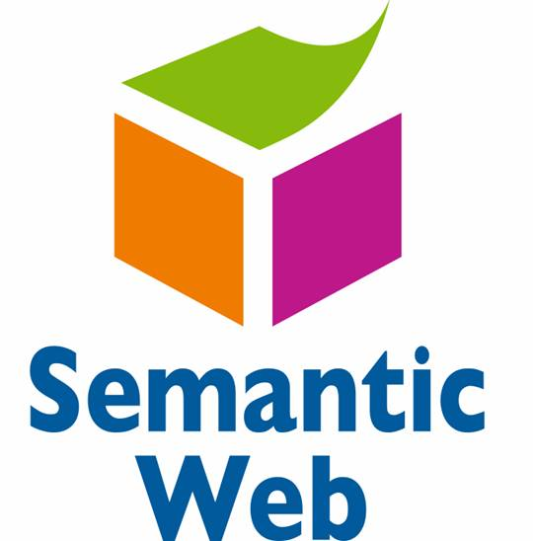
Nghiên cứu tổng quan
Lý thuyết Semantic Web
Khái niệm:
Theo Tim Berners-Lee, Semantic Web được định nghĩa: Semantic Web là một sự mở rộng Web hiện tại với thông tin được định nghĩa theo ý nghĩa tốt hơn, cho phép các máy tính và con người làm việc với nhau.
Theo định nghĩa riêng của Dammio thì: Semantic Web là 1 tập các công nghệ và tiêu chuẩn cho phép máy móc có thể hiểu được ý nghĩa thông tin của Web.

Slide 5
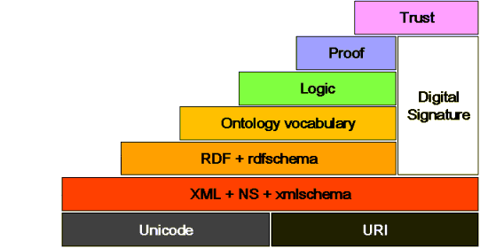
Nghiên cứu tổng quan
Lý thuyết Semantic Web
Kiến trúc:
Lớp Unicode và URI
Lớp XML
Lớp XML schema
Lớp RDF
Lớp RDF schema
Lớp ONTOLOGY
Lớp LOGIC
Lớp PROOF
Lớp TRUST

Slide 6
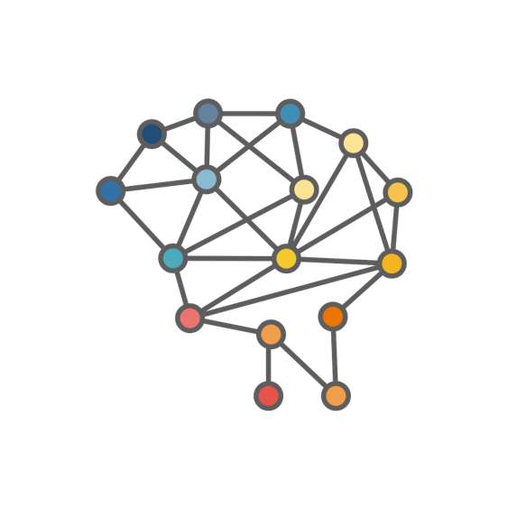
Nghiên cứu tổng quan
Lý thuyết Ontology
Các thành phần của ontology
“An ontology is a formal, explicit specification of a shared conceptualization.” (Một ontology là một hình thức, đặc tả rõ ràng khái niệm chia sẻ) - R. Studer, R. Benjamins, and D. Fensel.

Slide 7
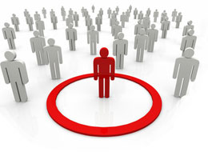
Nghiên cứu tổng quan
Lý thuyết Ontology
Các thành phần của ontology
Thực thể (Individual):
Là một đối tượng nào đó tồn tại trong tự nhiên (England, Manchester United…)
Có thể có nhiều tên được sử dụng để nói về một thực thể
Thực thể được xem như là thể hiện của lớp, làm rõ hơn về lớp đó (Lớp hoa quả có các thực thể chanh, cam, xoài…)

Slide 8
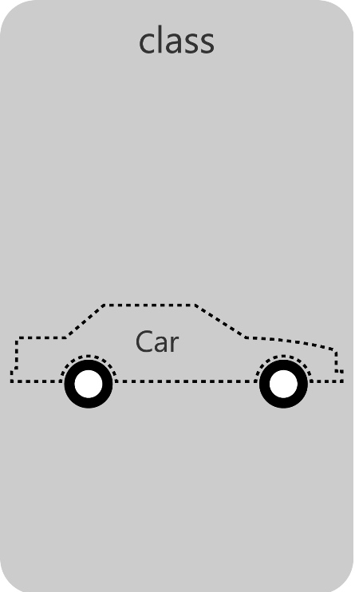
Nghiên cứu tổng quan
Lý thuyết Ontology
Các thành phần của ontology
Lớp (Classes)
Lớp là những nhóm, bộ hoặc tập hợp các đối tượng. Một lớp có thể gộp nhiều lớp hoặc được gộp vào lớp khác. Một lớp gộp vào lớp khác được gọi là lớp con của lớp gộp. Điều quan trọng của quan hệ xếp gộp là tính kế thừa

Slide 9

Nghiên cứu tổng quan
Lý thuyết Ontology
Các thành phần của ontology
Thuộc tính (Properties)
Các đối tượng trong ontology có thể được mô tả thông qua việc khai báo các thuộc tính của chúng. Mỗi một thuộc tính đều có tên và giá trị của thuộc tính đó. Các thuộc tính được sử dụng để lưu trữ các thông tin mà đối tượng có thể có
Notes:
Property có 4 loại
Functional: Một thực thể chỉ liên quan nhiều nhất đến một thực thể khác, ví dụ thuộc tính “có hương vị” đối với các thực thể lớp “thức_ăn”
Inverse Functional: Thuộc tính đảo ngược của Functional, thuộc tính “là hương vị của”
Transitive: Thực thể a quan hệ với thực thể b, thực thể b quan hệ với thực thể c -> thực thể a quan hệ với thực thể
Symmetric: Thực thể a quan hệ với thực thể b -> thực thể b quan hệ với thực thể a
Property có 3 kiểu thể hiện:
Object Property: Liên kết thực thể này với thực thể khác
DataType Property: Liên kết thực thể với kiểu dữ liệu XML Schema, RDF literal
Annotation Property: Thêm các thông tin metadata về lớp, thuộc tính hay thực thể khác thuộc 2 kiểu trên

Slide 10
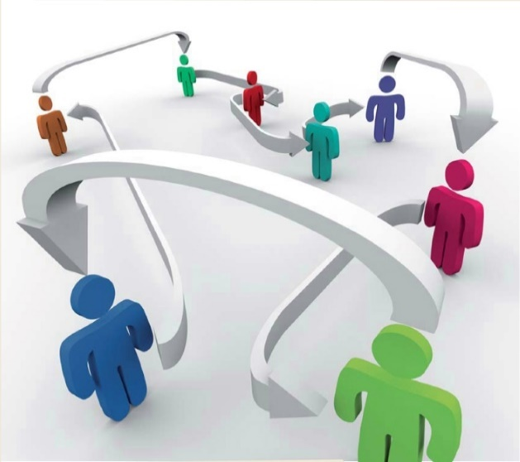
Nghiên cứu tổng quan
Lý thuyết Ontology
Các thành phần của ontology
Mối quan hệ (Relation)
Quan hệ giữa các đối tượng trong một ontology cho biết các đối tượng liên hệ với đối tượng khác như thế nào

Slide 11

Nghiên cứu tổng quan
Hệ truy vấn SPARRQL
SPARQL là một ngôn ngữ để truy cập thông tin từ các đồ thị RDF/OWL. SPARQL cung cấp các tính năng sau: trích thông tin trong các dạng của URI, các nút trống hay giá trị nguyên thủy hoặc các kiểu được định nghĩa từ các giá trị nguyên thủy, trích thông tin từ các đồ thị con và xây dựng một đồ thị RDF mới dựa trên thông tin trong đồ thị truy vấn.

Slide 12
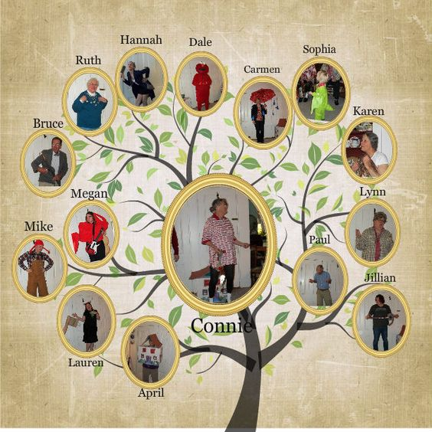
Nghiên cứu tổng quan
Lịch sử sức khỏe gia đình
Lịch sử sức khỏe gia đình (family health history) hay bệnh sử là bản ghi chép những thông tin sức khỏe của một cá nhân và các người thân trong gia đình. Một bản theo dõi bệnh sử hoàn chỉnh cần bao gồm thông tin từ các cá nhân trong ba thế hệ của gia đình, bao gồm con cái, anh chị em ruột, cha mẹ, dì chú, anh em họ và ông bà.
Nhiều thành viên trong một gia đình sẽ có những đặc điểm chung với nhau như gene, môi trường, lối sống. Bằng cách phân tích những yếu tố này, người ta có thể tìm ra nguyên nhân những căn bệnh đang lưu hành trong gia đình. Thông qua mô hình di truyền bệnh tật, các chuyên gia chăm sóc sức khỏe có thể xác định từng cá nhân, các thành viên khác hoặc thế hệ tương lai trong gia đình có thể có nguy cơ phát triển bệnh cao trong những điều kiện nhất định.

Slide 13
Nghiên cứu tổng quan
Lịch sử sức khỏe gia đình
Dựa vào bệnh sử có thể xác định ai dễ mắc các chứng bệnh phổ biến với tần số cao, như bệnh tim, cao huyết áp (high blood pressure), đột quỵ (stroke), ung thư, và tiểu đường (diabete). Những rối loạn bệnh lý phức tạp này thường là kết quả của sự tổ hợp các yếu tố di truyền, điều kiện môi trường và lối sống. Bệnh sử còn giúp thông tin về các rối loạn hiếm gặp gây ra bởi những đột biến tại một gen riêng lẻ, như u xơ nang (cystic fibrosis) hoặc bệnh thiếu máu hồng cầu hình liềm (sickle cell anemia).
Bệnh sử chỉ cung cấp thông tin về nguy cơ mắc bệnh có liên quan tới điều kiện y tế nhất định chứ không có nghĩa là cá nhân đó sẽ chắc chắn phát triển bệnh lý. Mặt khác, một người mà lịch sử điều trị gia đình không mắc rối loạn có thể vẫn có khả năng mắc bệnh.

Slide 14
Nghiên cứu tổng quan
Tiền sử sức khỏe gia đình
Tìm hiểu bệnh sử cho phép chúng ta có những hướng điều trị nhằm giảm hiểm họa mắc bệnh cho từng người. Chẳng hạn đối với một người có nguy cơ bệnh ung thư cao, các chuyên gia y tế có thể đề nghị tăng tần số kiểm tra (frequent screening) bằng chiếu chụp hay nội soi ruột (mammography or colonoscopy) ngay từ những giai đoạn sớm. Các nhà cung cấp y tế cũng có thể khuyến khích kiểm tra và xét nghiệm thường xuyên những cá nhân trong gia đình có bệnh sử nhất định. Mặt khác, thay đổi lối sống như sử dụng chế độ ăn kiêng phù hợp, thường xuyên tập thể dục thể thao, và bỏ hút thuốc lá cũng giúp nhiều người giảm khả năng phát triển bệnh tim và những chứng bệnh thông thường khác.

Slide 15

Nghiên cứu tổng quan
Phần mềm Protégé
Đây là bộ phần mềm mã nguồn mở Java được nghiên cứu và phát triển từ năm 1998 bởi nhóm nghiên cứu của Mark Musen thuộc đại học Stanford, California nhằm quản lý các thông tin trong lĩnh vực sinh y học. Đây là dự án được nhận được sự quan tâm và tài trợ từ rất nhiều tổ chức, trong đó có Bộ Quốc Phòng Mỹ. Hiện nay, nó có một cộng đồng hàng nghìn người sử dụng và đã có rất nhiều miền ứng dụng khác nhau sử dụng sự hỗ trợ của công cụ này.
Mã nguồn Protégé có thể được tìm thấy tại website:
http://smi- protege.stanford.edu/

Slide 16
Xây dựng ontology
Quy trình phát triển một Ontology gồm 7 bước
(Do Standford Center for Biomedical Informatics Research đưa ra, đây là nhóm phát triển phần mềm Protégé để trình diễn và soạn thảo Ontology) :
Xác định miền quan tâm và phạm vi sử dụng Ontology.
Xem xét việc kế thừa các Ontology có sẵn.
Liệt kê các thuật ngữ quan trọng trong Ontology.
Xây dựng các lớp và cấu trúc lớp phân cấp.
Định nghĩa các thuộc tính và quan hệ cho lớp.
Định nghĩa các các ràng buộc về thuộc tính và quan hệ của lớp.
Tạo các thực thể cho lớp.

Slide 17

Xây dựng ontology
Bước 1: Xác định miền quan tâm và phạm vi sử dụng Ontology
Lĩnh vực cần xây dựng ontology ở đây là thông tin liên quan đến y tế (ở đây là sức khỏe gia đình).
Thông tin liên quan đến quan hệ trong gia đình, lịch sử bệnh án của các thành viên, tinh trạng sức khỏe …
Báo cáo này sẽ chủ yếu tập trung vào xây dựng ontology cho lịch sử bệnh án của gia đình trong vòng 3 đời.

Slide 18

Xây dựng ontology
Bước 2: Xem xét việc kế thừa các ontology có sẵn
Qua tìm hiểu, việc xây dựng ontology cho lịch sử sức khỏe gia đình nói chung vẫn còn rất ít và đang trên đà phát triển nhiều hơn.
Một số nguồn ontology ở nước ngoài, đã xây dựng bằng tiếng anh và cho phép khai thác nhưng không thuận tiện cho việc kế thừa, phát triển.
Bên cạnh đó, ontology về lịch sử sức khỏe gia đình ở Việt Namvẫn chưa có nghiên cứu và xây dựng.

Slide 19

Xây dựng ontology
Bước 3: Liệt kê các thuật ngữ quan trọng trong Ontology
Về quan hệ trong gia đình
Quan hệ bên nữ
Quan hệ bên nam
Quan hệ vợ chồng
Quan hệ huyết thống
Cháu
Chắt
Ông
Bà
…

Slide 20
Xây dựng ontology
Bước 3: Liệt kê các thuật ngữ quan trọng trong Ontology
Về sức khỏe gia đình
Chuẩn đoán
Dấu hiệu
Triệu chứng
Hành vi
Một số thuật ngữ y tế: Tên bệnh, nhịp tim, …
…

Slide 21

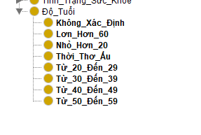
Xây dựng ontology
Bước 4: Xây dựng các lớp và cấu trúc phân lớp
Lớp và phân lớp tuổi

Slide 22

Xây dựng ontology
Bước 4: Xây dựng các lớp và cấu trúc phân lớp
Lớp và phân lớp Quan hệ trong gia đình

Slide 23

Xây dựng ontology
Bước 4: Xây dựng các lớp và cấu trúc phân lớp
Lớp và phân lớp Quan hệ trong gia đình

Slide 24
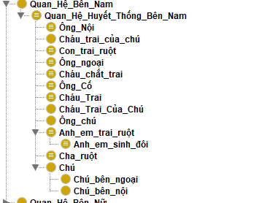
Xây dựng ontology
Bước 4: Xây dựng các lớp và cấu trúc phân lớp
Lớp và phân lớp Quan hệ trong gia đình

Slide 25
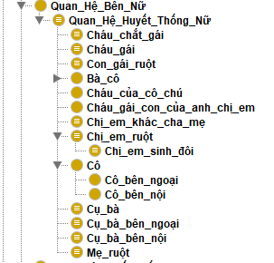
Xây dựng ontology
Bước 4: Xây dựng các lớp và cấu trúc phân lớp
Lớp và phân lớp Quan hệ trong gia đình

Slide 26
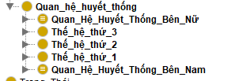
Xây dựng ontology
Bước 4: Xây dựng các lớp và cấu trúc phân lớp
Lớp và phân lớp Quan hệ trong gia đình

Slide 27
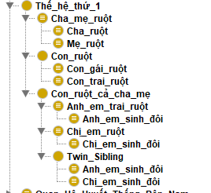
Xây dựng ontology
Bước 4: Xây dựng các lớp và cấu trúc phân lớp
Lớp và phân lớp Quan hệ trong gia đình

Slide 28
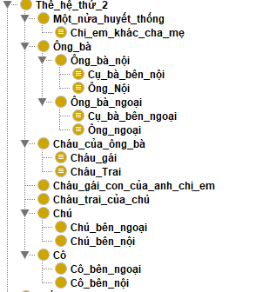
Xây dựng ontology
Bước 4: Xây dựng các lớp và cấu trúc phân lớp
Lớp và phân lớp Quan hệ trong gia đình

Slide 29
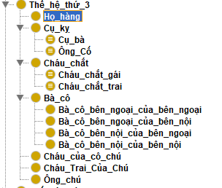
Xây dựng ontology
Bước 4: Xây dựng các lớp và cấu trúc phân lớp
Lớp và phân lớp Quan hệ trong gia đình

Slide 30

Xây dựng ontology
Bước 5: Định nghĩa các thuộc tính và quan hệ cho lớp
Từ danh sách một số thuật ngữ về quan hệ gia đình, sức khỏe ,…ở bước 3, có thể xác định thuộc tính của các lớp. Mỗi thuộc tính mô tả cho một hoặc nhiều lớp. Ví dụ lớp Cá nhân có tình trạng sức khỏe: hanh vi, dấu hiệu, triệu chứng.., Hoặc cá nhân này mất ở năm bao nhiêu tuổi.

Slide 31

Xây dựng ontology
Bước 6: Định nghĩa các các ràng buộc về thuộc tính và quan hệ của lớp
Chưa có rằng buộc rõ ràng về thuộc tính và quan hệ của lớp.

Slide 32
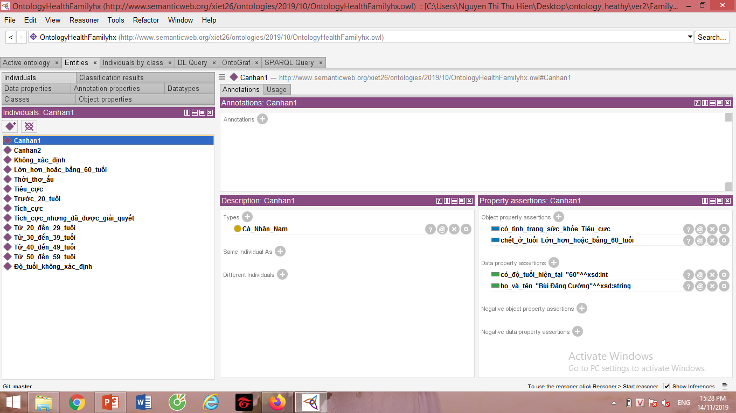

Xây dựng ontology
Bước 7: Tạo các thực thể cho lớp
Sau đây là một vài thực thể cho lớp

Slide 33
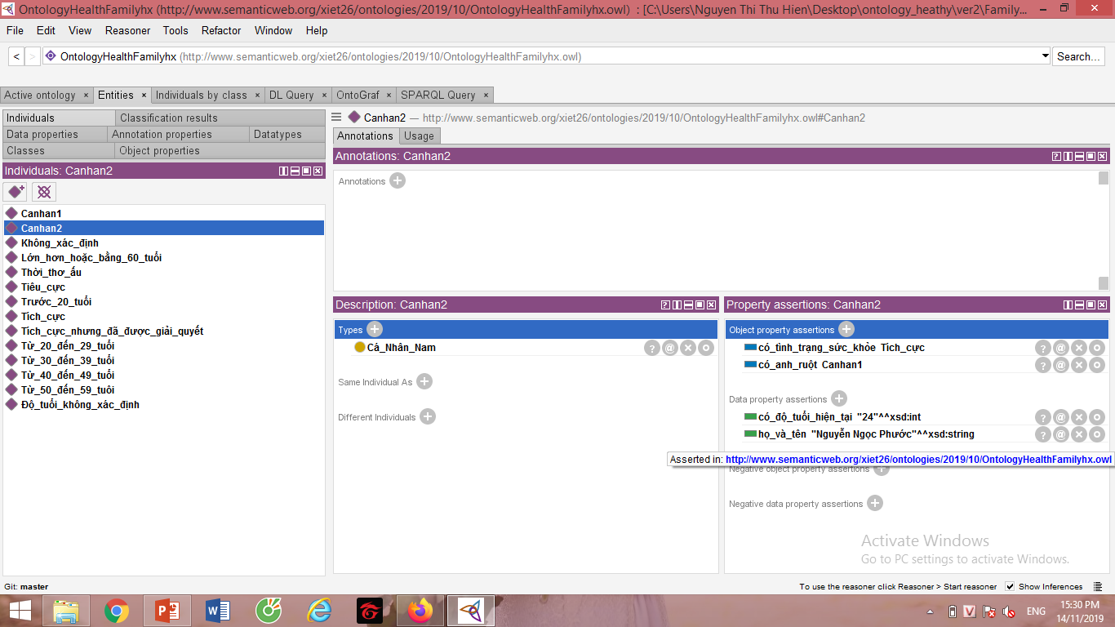
Xây dựng ontology
Bước 7: Tạo các thực thể cho lớp
Sau đây là một vài thực thể cho lớp

Slide 34
Kết luận
Ontology đã hoàn thành nhưng gặp một vài khó khăn như :
Quan hệ trong gia đình dùng các tên gọi khác nhau ở các vùng miền, gây khó khan khi đặt tên class.
Nếu dựa theo cây phả hệ chuẩn quốc tế, khi dịch sang tiếng việt.
Một số tên bệnh khó dịch.
Một số mô tả sơ bộ về ontology:

Slide 35
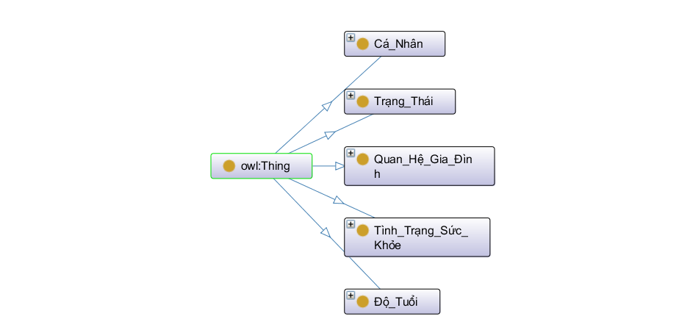
Kết luận

Slide 36
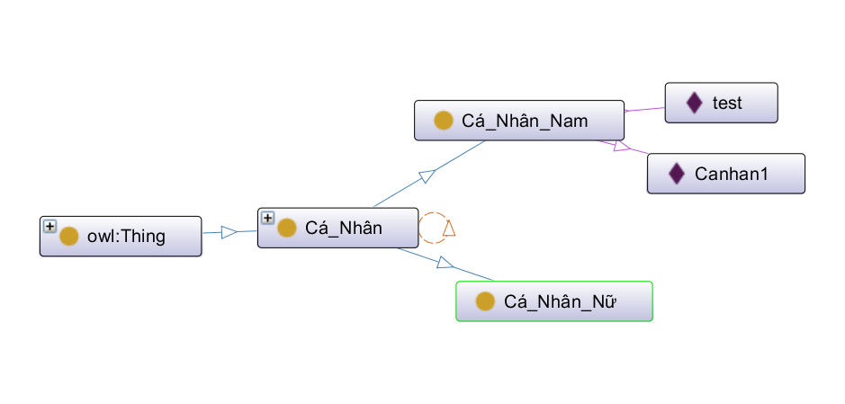
Kết luận

Slide 37
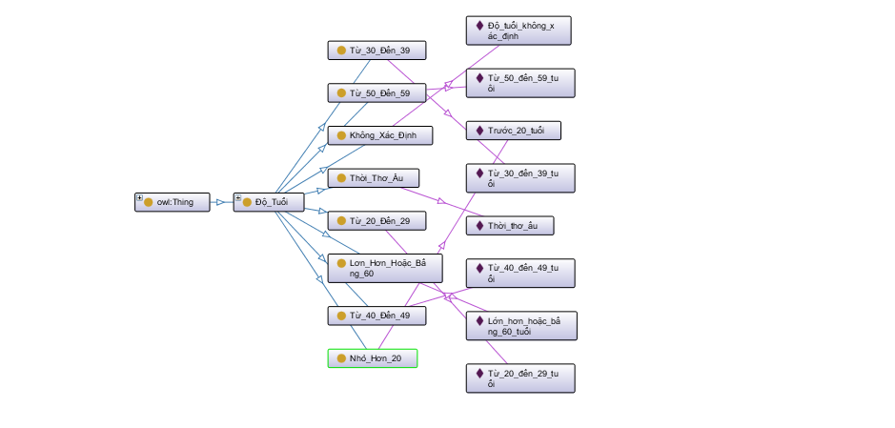
Kết luận

Slide 38
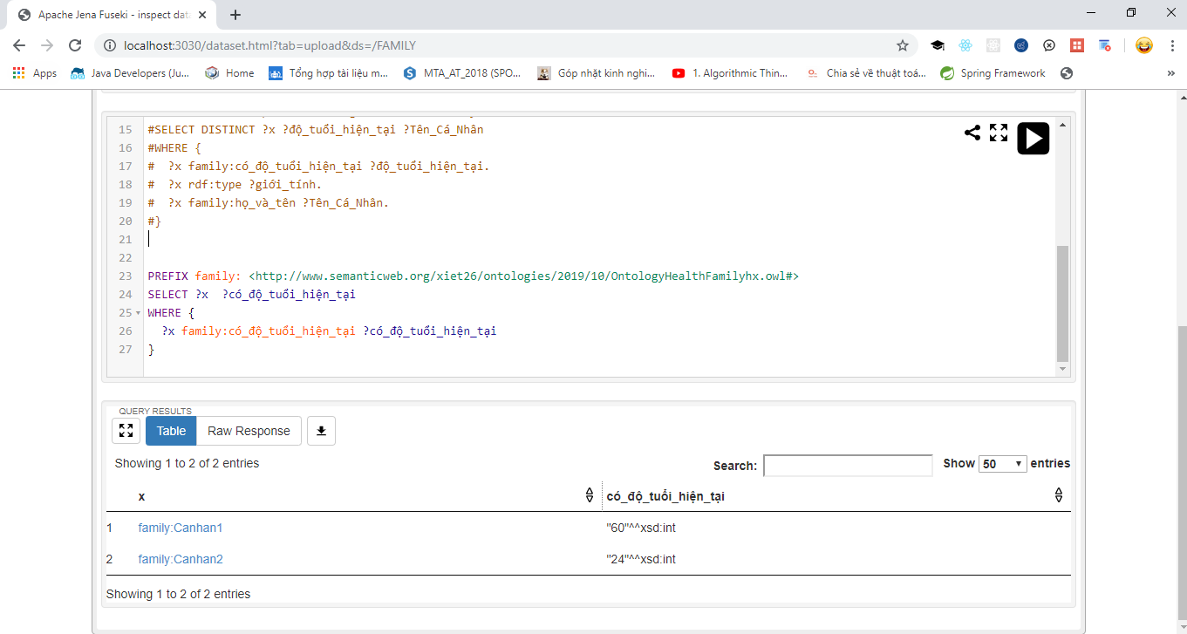
Kết luận

Slide 39
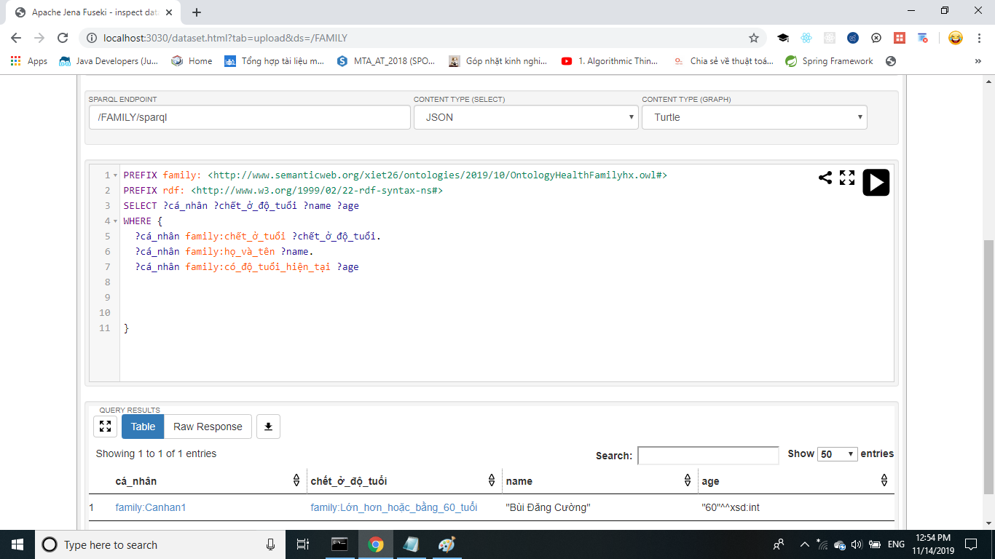
Kết luận

